Slide 1



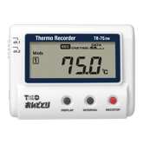


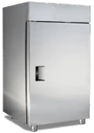




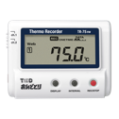


導入事例
事例No.154
大手メーカ／売上200億
温度監視や計測機器と連携
フリーザの温度監視業務を守衛による定期巡回でロガー確認していた。
定期巡回していたので異常発見対応が遅れていた。
メルコルを導入し、異常時には守衛と担当の電話が鳴るように運用。
すぐに暫定対応を行うようにマニュアルを整備した。
ご担当者様の声
導入背景(課題)
フリーザの故障が発生した際にもすぐに気が付き守衛が暫定対応としてフリーザの中の保管物を移動するなどの対応を行い、商品が廃棄にならずに済みました。
フリーザ
温度
異常
守衛 Bさん
定期時間
巡回
導入前
電源
異常
異常ログ
確認・対応
同時発信機能を利用
フリーザ
担当者
Aさん
温度
異常
メール通知
電話通知
現場急行
フリーザ
導入後
温度監視
ソフト
電源
異常
守衛
Bさん
暫定対応
ご利用プラン
ビジネスライト(月払) 6,980 円/月（年払いの場合 5,980円/月換算）
Copyright© 2020 TowerHeartSolutions

